Slide 1
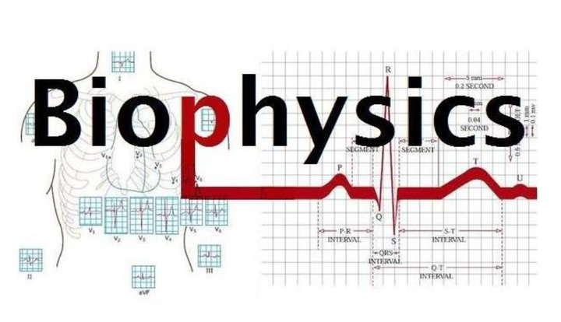

Slide 2
BIOPHYISICS
1- المقصود بالفيزياء الحيوية ؟
2- نشأة قسم الفيزياء الحيوية.
3- اهم التخصصات التى تتناولها الفيزياء الحيوية .
4- مجالات البحث العلمى والدبلومات .
5- اعداد الخرجين وسوق العمل .

Slide 3
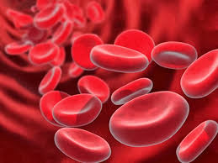
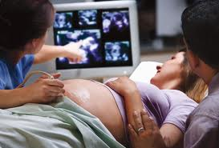
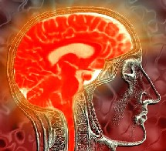
المقصود بالفيزياء الحيوية ؟
BIOPHYSICS
هى تطبيق قوانين الفيزياء على الانسان

Slide 4
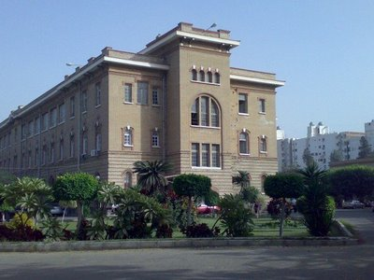
BIOPHYSICS
نشأة قسم الفيزياء الحيوية
فى السبعينات كان من اهم التخصصات داخل قسم الفزياء هى الفزياء النووية وكان يتم دراسة الاشعة المتأينة وتاثيرها على الانسان ووجد و علاقة قوية بين الانسان وتطبيقات الفزياء وفكروا فى انشاء قسم مستقل عن الفزياء تحت مسمى الفزياء الحيوية و انشىء القسم عام 1982 بجامعة القاهرة .برئاسة الدكتور/فاضل محمد على ومعة مجموعة من الداكاترة وثلاثة اساتذة مساعدين ومعيد واحد .

Slide 5
BIOPHYSICS
اهم التخصصات التى تتناولها الفزياء الحيوية

Slide 6
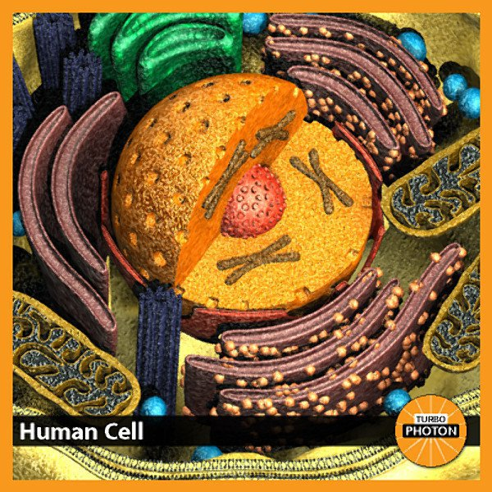
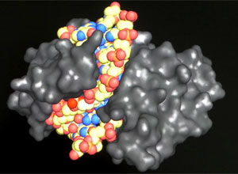
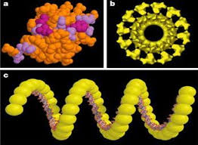
BIOPHYSICS
Molecular physics

Slide 7
BIOPHYSICS

Slide 8
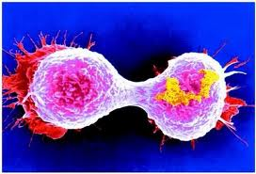
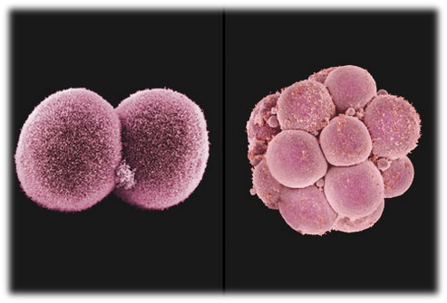
BIOPHYSICS
Cellular biophysics

Slide 9
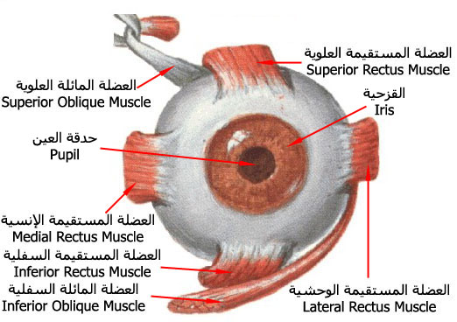
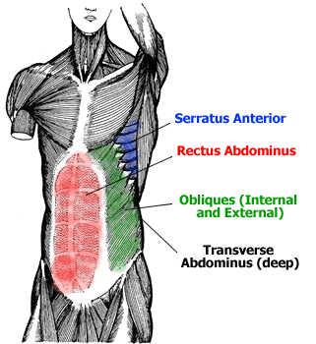
BIOPHYSICS
Physiology

Slide 10
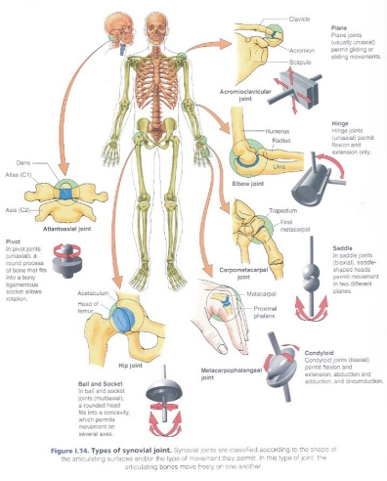

Slide 11
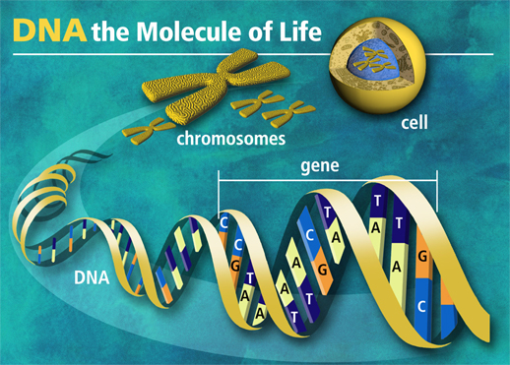
BIOPHYSICS
gene regulation

Slide 12
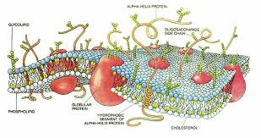
BIOPHYSICS
Structural biophysics

Slide 13
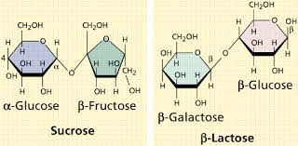
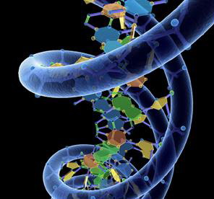
BIOPHYSICS

Slide 14
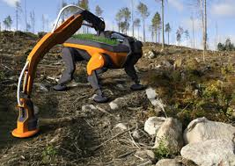
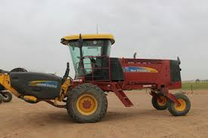
BIOPHYSICS
Agrophysics

Slide 15
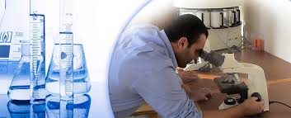
BIOPHYSICS
Medical biophysics

Slide 16
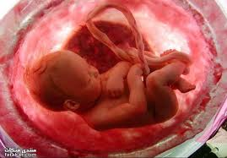
BIOPHYSICS
فيزياء الأشعة التشخيصية Diagnostic Radiological Physics

Slide 17
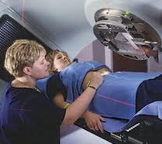
BIOPHYSICS
فيزياء الرنين المغناطيسي Magnatic Resonance Physics

Slide 18
BIOPHYSICS
الفيزياء الطبية: هي أحد تخصصات الفيزياء التطبيقية في المجالات ، وخصوصا في تشخيص وعلاج الأورام السرطانية و الأمراض البشرية .

Slide 19
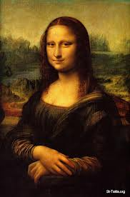
BIOPHYSICS

Slide 20
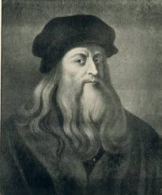
BIOPHYSICS
Leonardo da Vinci

Slide 21
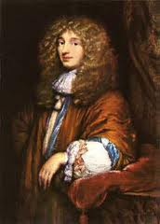
BIOPHYSICS
Anton van Leeuwenhoek‏

Slide 22
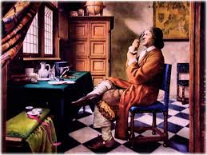
BIOPHYSICS

Slide 23
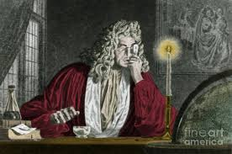
BIOPHYSICS

Slide 24
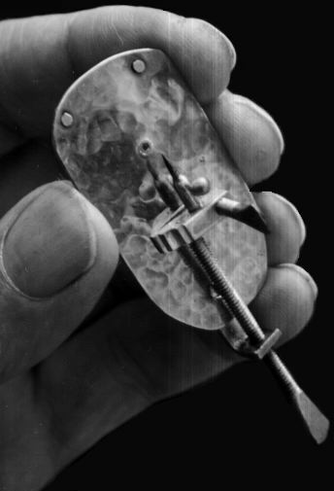
BIOPHYSICS

Slide 25
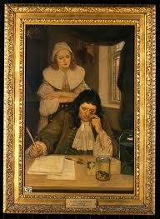
BIOPHYSICS

Slide 26
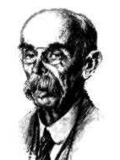
BIOPHYSICS
D'Arsonva

Slide 27
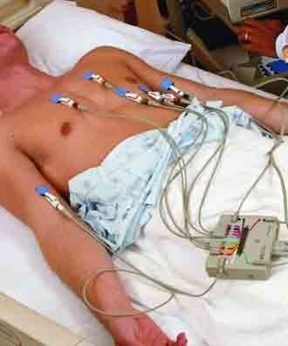
BIOPHYSICS

Slide 28
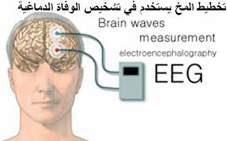
BIOPHYSICS

Slide 29
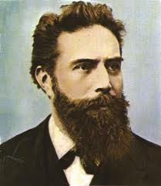
BIOPHYSICS
Roentgen

Slide 30
BIOPHYSICS
X- Ray

Slide 31
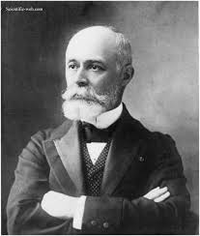
BIOPHYSICS
Becquerel

Slide 32
BIOPHYSICS
radioactivity‏

Slide 33
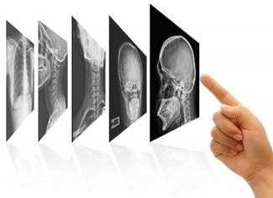
BIOPHYSICS

Slide 34
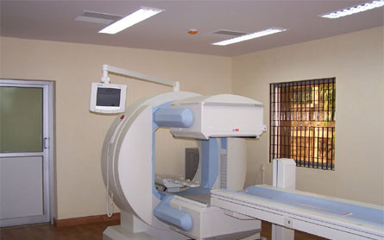
BIOPHYSICS
Gamma Camera Basics

Slide 35
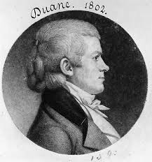
BIOPHYSICS
Duane

Slide 36
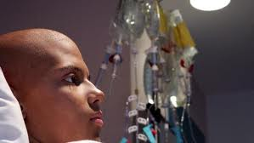
BIOPHYSICS

Slide 37
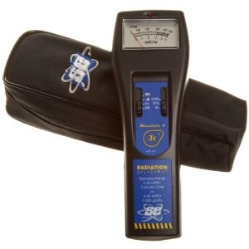
BIOPHYSICS

Slide 38
BIOPHYSICS
مجالات البحث العلمى والدبلومات

Slide 39
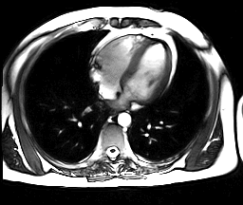
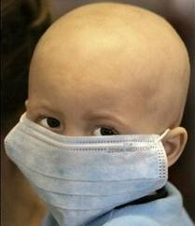
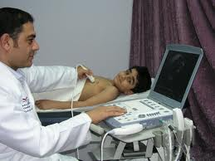
BIOPHYSICS
فيزياء العلاج الاشعاعى
فيزياء الرنين المغناطيسى
مجالات البحث العلمى
فزياء الاشعة التشخيصية

Slide 40
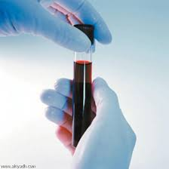
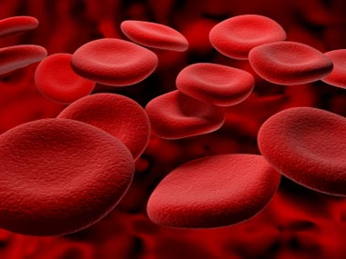
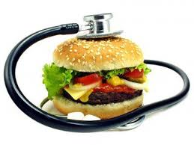
BIOPHYSICS
الدبلومات

Slide 41
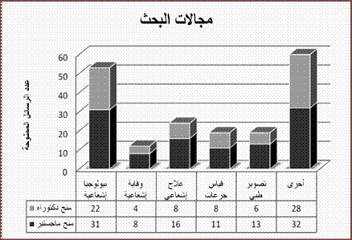
BIOPHYSICS
BIOPHYSICS
150 Messages MA
100 Messages Ph.D.

Slide 42
BIOPHYSICS
يقوم القسم بمنح دبلوم الفيزياء الحيوية الصحية و المؤهل للحصول على لقب فيزيائي صحي من وزارة الصحة المصرية و هو لقب يؤهل صاحبه للحصول على ترخيص مكاني من وزارة الصحة لحفظ و استعمال المصادر المشعة و أجهزة الإشعاع بكافة أنواعها.
يقوم القسم بتنظيم العديد من دورات الوقاية من الإشعاع و التي تؤهل الحاصلين عليها للحصول على رخصة تعامل مع المواد المشعة و أجهزة الإشعاع من وزارة الصحة المصرية.

Slide 43
BIOPHYSICS
اعداد الخرجين وسوق العمل

Slide 44
BIOPHYSICS
بلغ عدد خريجي القسم حتى الآن عدد 504 خريج.
The total number of graduate students is now 504 students.

Slide 45
BIOPHYSICS

Slide 46
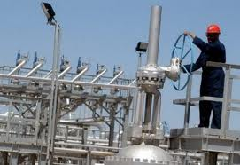
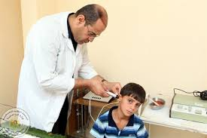
BIOPHYSICS

Slide 47
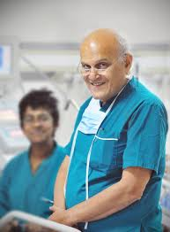
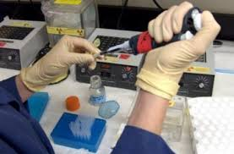
BIOPHYSICS

Slide 48
BIOPHYSICS

Slide 49
BIOPHYSICS

Slide 50
BIOPHYSICS

Slide 52
BIOPHYSICS
References
http://www.biophysics.org/
http://www.zewail.caltech.edu/
http://medical-physics-arabic.blogspot.com/
http://science.asu.edu.eg/article.php?action=show&id=19

Slide 53
BIOPHYSICS
أمثلة من أماكن العمل التي تستوعب خريجي القسم:
• المعهد القومي للأورام (جامعة القاهرة)
• مستشفى القصر العيني (جامعة القاهرة)
• المعهد القومي لعلوم الليزر(جامعة القاهرة)
• المركز القومي للبحوث
• معهد بحوث أمراض العيون
• الوكالة لدولية للطاقة الذرية
• مركز البحوث النووية بأنشاص (هيئة الطاقة الذرية)
• مركز بحوث و تكنولوجيا الإشعاع بمدينة نصر (هيئة الطاقة الذرية)
• مركز الأمان النووي بمدية نصر(هيئة الطاقة الذرية)

Slide 54
BIOPHYSICS
• أخصائيي التصوير الإشعاعي الطبي و العلاج الإشعاعي (مستشفي القوات المسلحة – مستشفي 57357 لسرطان الأطفال - مستشفي السلام الدولي – مستشفي المقاولون العرب - كايرو سكان – ألفا سكان – مستشفي الحسين الجامعي (جامعة الأزهر) – مستشفى الدعاه (وزارة الأوقاف)
• الجامعات السعودية
• مركز البحوث الطبية (جامعة الأسكندرية(
• كلية ابن سينا الأهلية للعلوم الطبية – المملكة
• مسؤلوا أمان أشعاعي بشركات البترول (شل – شلمبرجير – بريتش بتروليم)

Slide 55
BIOPHYSICS
• المعهد القومي للمعايرة
• - إستشاري الأمان النووي و النشاط الإشعاعي البيئي
• مسؤلوا أمان إشعاعي و نقل مصادر مشعة (مطار القاهرة – مستشفيات متعددة – مراكز التصوير بالآشعة - شركات صناعة الورق – شركات صناعة السكر)
• - معامل التحاليل الطبية
• مركز جراحات القلب المفتوح
• المركز القومي للمصل و اللقاح
• مركز بحوث الحشرات
• معهد البحوث الفلكية و الجوفيزيقية
• الجامعات بمصر
• الجامعات الغربية

